Slide 1
小朋友的计算机基础知识

Slide 2
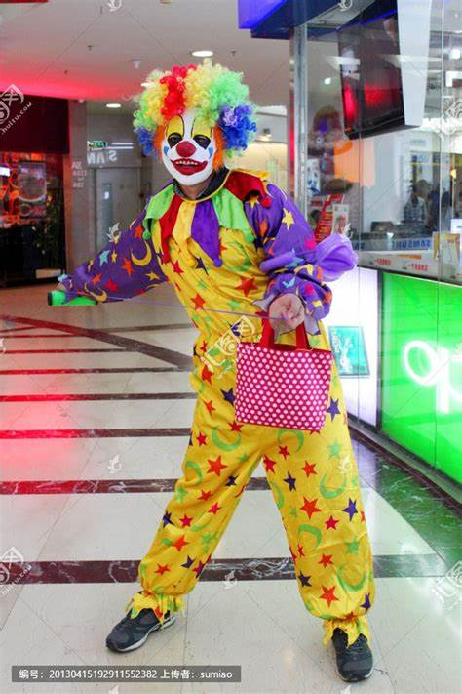
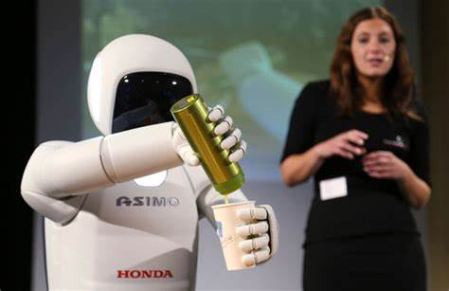
找一找哪些是计算机
Notes:
认识计算机，找出那些是东西计算机构成的，哪些不是。注意：是主要功能由计算机实现的。

Slide 3
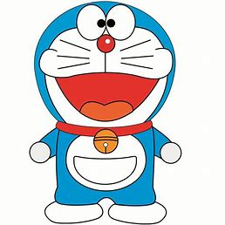
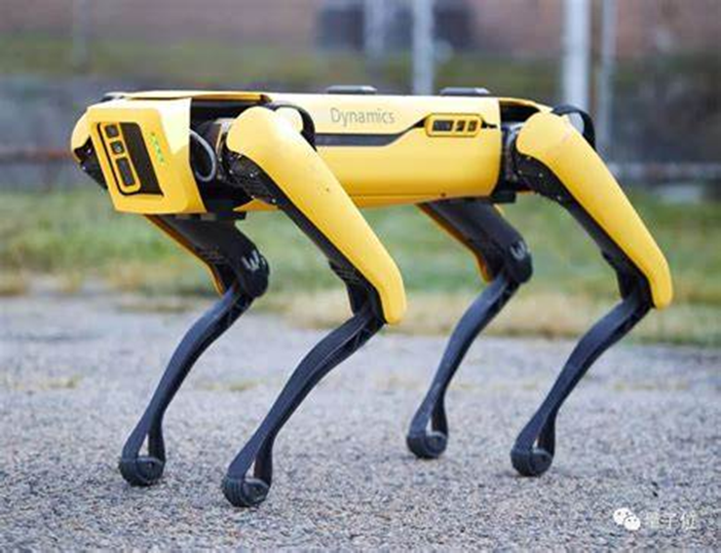
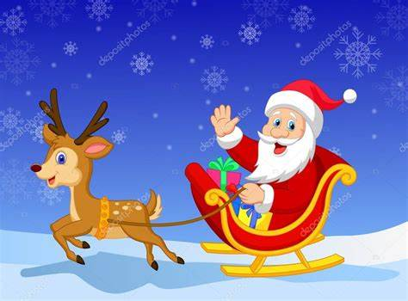

Slide 4
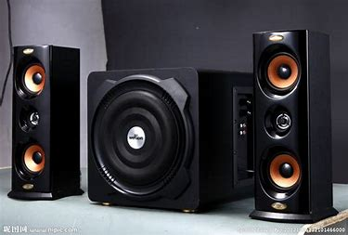
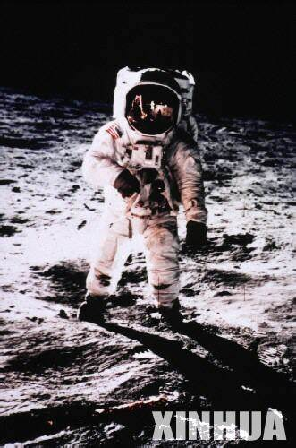
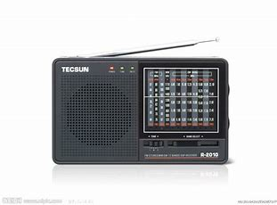
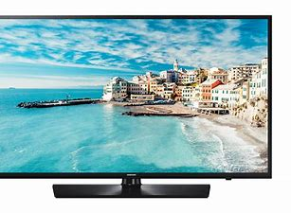
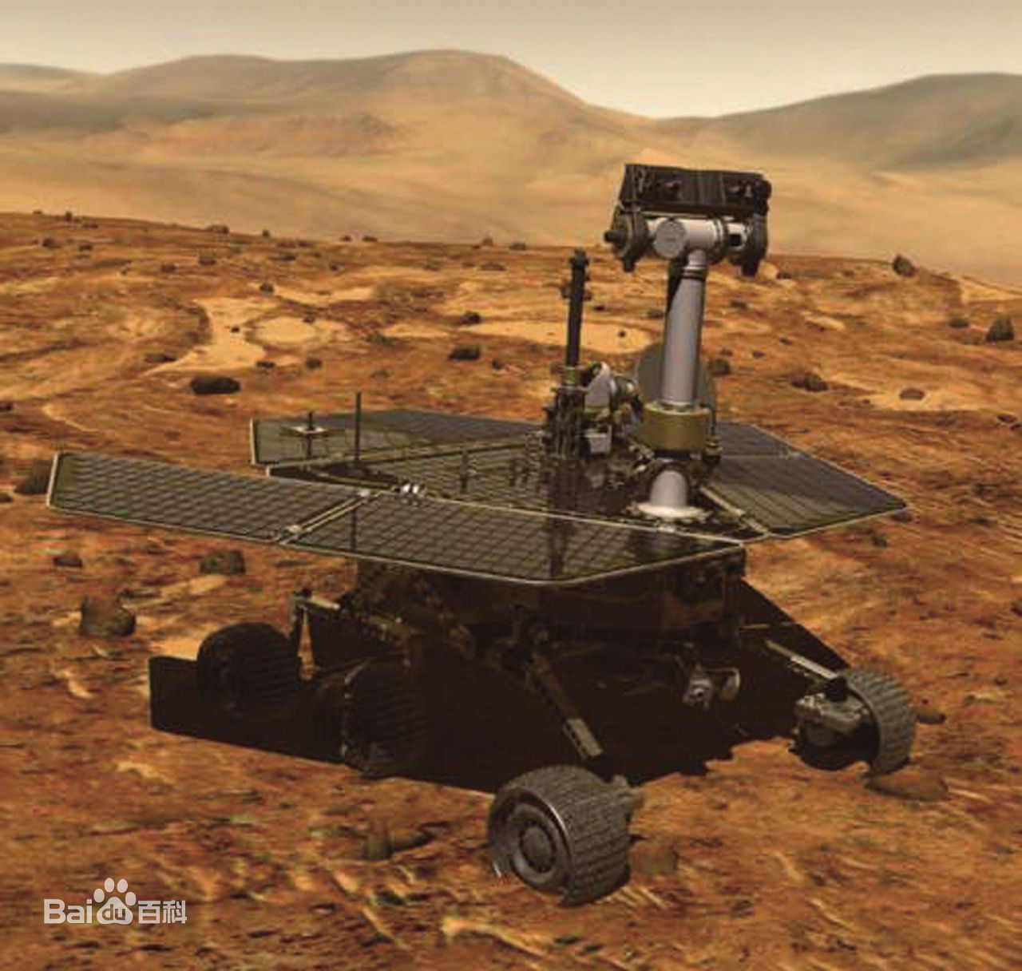

Slide 5
什么是计算机
计算机是一种智能电子装置,能按照事先存储的程序，自动、高速地进行数值计算和信息处理。
1、计算：算数，1+1=2。
2、思考：计算机又叫电脑，可以像人类一样思考，处理复杂的问题。

Slide 6
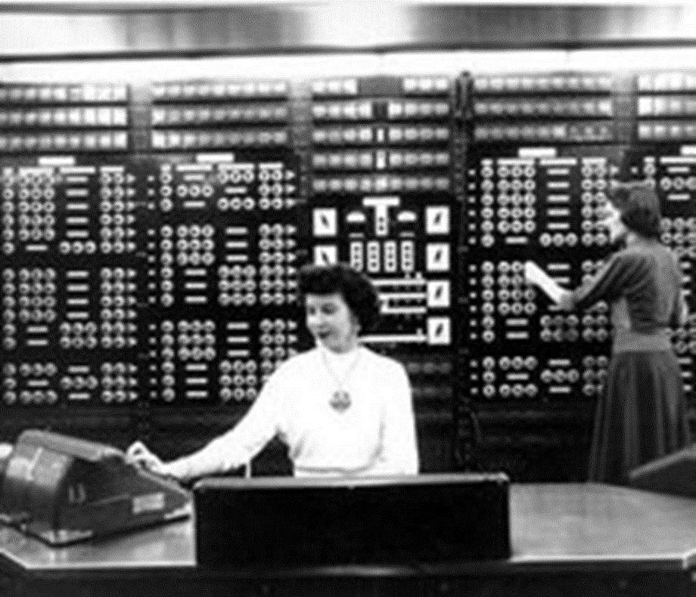
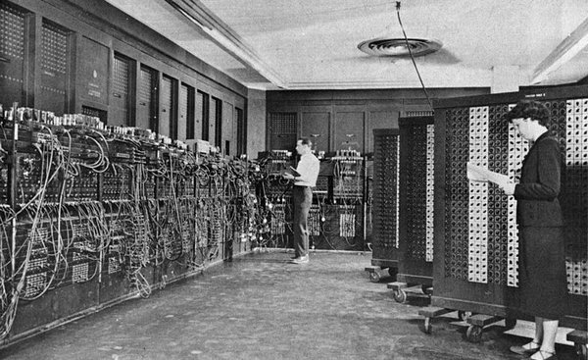

Slide 7
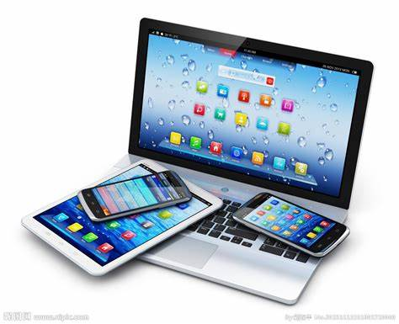
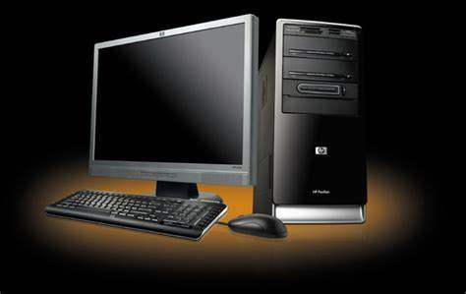
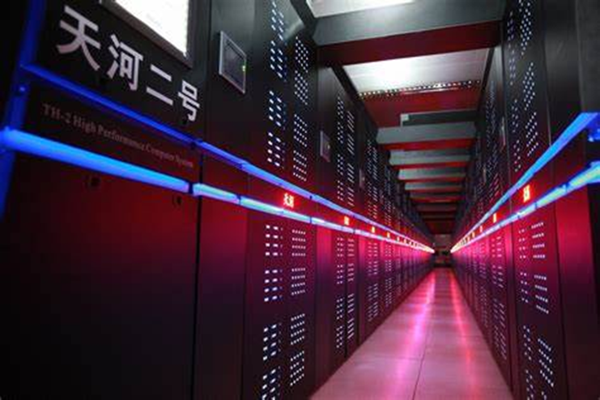

Slide 8
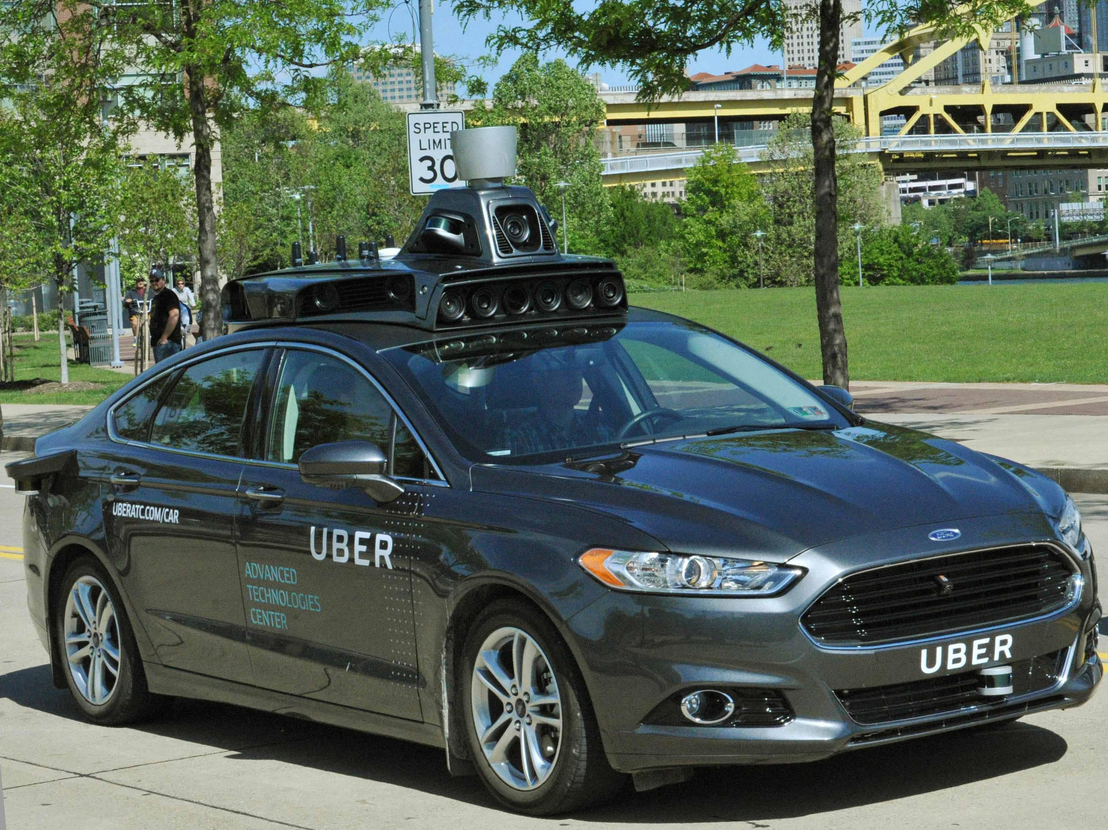
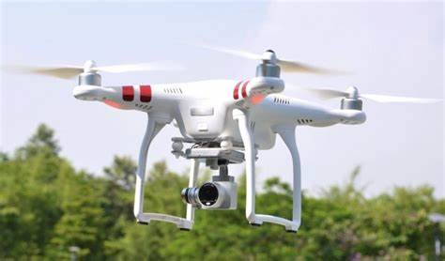

Slide 9
计算机怎么工作
流程：接收命令 - 计算（思考） – 输出结果
接收命令：鼠标，键盘，触摸屏
输出结果：显示器，音响、打印机、飞机的翅膀。
计算（思考）：主机完成，课程的核心，需花很大时间来讲解，学习。

Slide 10
计算机能干嘛
1、玩游戏
2、学习
3、导航、买东西
4、自动驾驶，机器人控制,航天飞机。
5、天气预报、自动翻译、图像识别、声音识别

Slide 11
计算机硬件（二）
2、主机：CPU，主板，硬盘，内存，GPU，电源

Slide 12
硬件工作原理
1、数据，执行命令
2、0，1；开关。

Slide 13
操作系统

Slide 14
应用软件

Slide 15
计算机的基本使用
1、硬件 开关机 通电，充电。按开关。
2、软件使用，个人电脑：鼠标点，键盘敲字（26个字母）。
手机（平板）：手触摸点击。
3、机器人：摄像头，感应器。

Slide 16
课程安排
1、认识计算机 5次10节课。
2、scratch图形化编程。30节课，10节实验课。

